Slide 1
Beleggen
Les 1: Spaarvormen
Les 2: Effectenbeurs en aandelen
Les 3: Obligaties en beleggingsfondsen

Slide 2
Uitleg over: Spaarvormen
Aan het einde van deze les kun je:
Het verschil tussen vrijwillig en verplicht sparen beschrijven.
De voor- en nadelen van vrijwillig en verplicht sparen uitleggen.
Het verschil, de voor- en nadelen van vrij opneembare en niet-vrij opneembare spaarvormen uitleggen.
Notes:
Legende: Sessa (india) is uitvinder van schaakbord en de koning beloofde de uitvinder een beloning die hij zelf mocht uitkiezen. Boeren (pionnen) en adel (stukken) moeten als een eenheid samenwerken was de les.
Sessa vroeg de hand van zijn dochter Deheane, maar de koning smeekte om een andere beloning.
Sessa vroeg toen op veld één een graankorrel en op veld twee twee graankorrels en veld drie vier graankorrels. Etc.
Is meer dan 18 triljoen graankorrels.

Slide 3
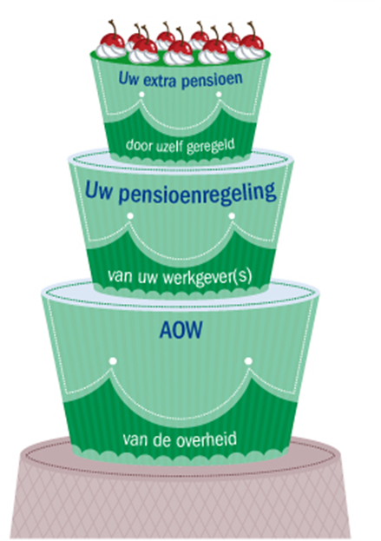

Slide 4
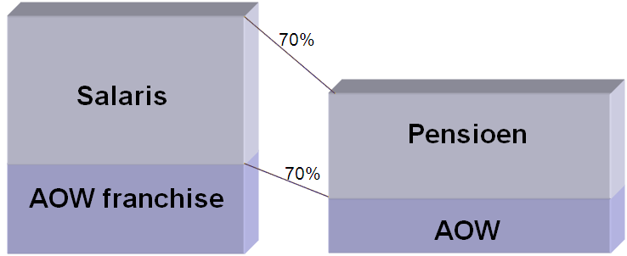
Wat is een pensioentekort / pensioengat?
Pensioentekort onstaat als gevolg van:
Je gaat pas na je 27e werken (geen 40 jaar gewerkt)
Werkloosheid (tijdelijk geen pensioen opgebouwd)
Werkgever heeft geen pensioenregeling.
Echtscheiding (opgebouwd pensioen wordt verdeeld over jou en je partner)

Slide 5
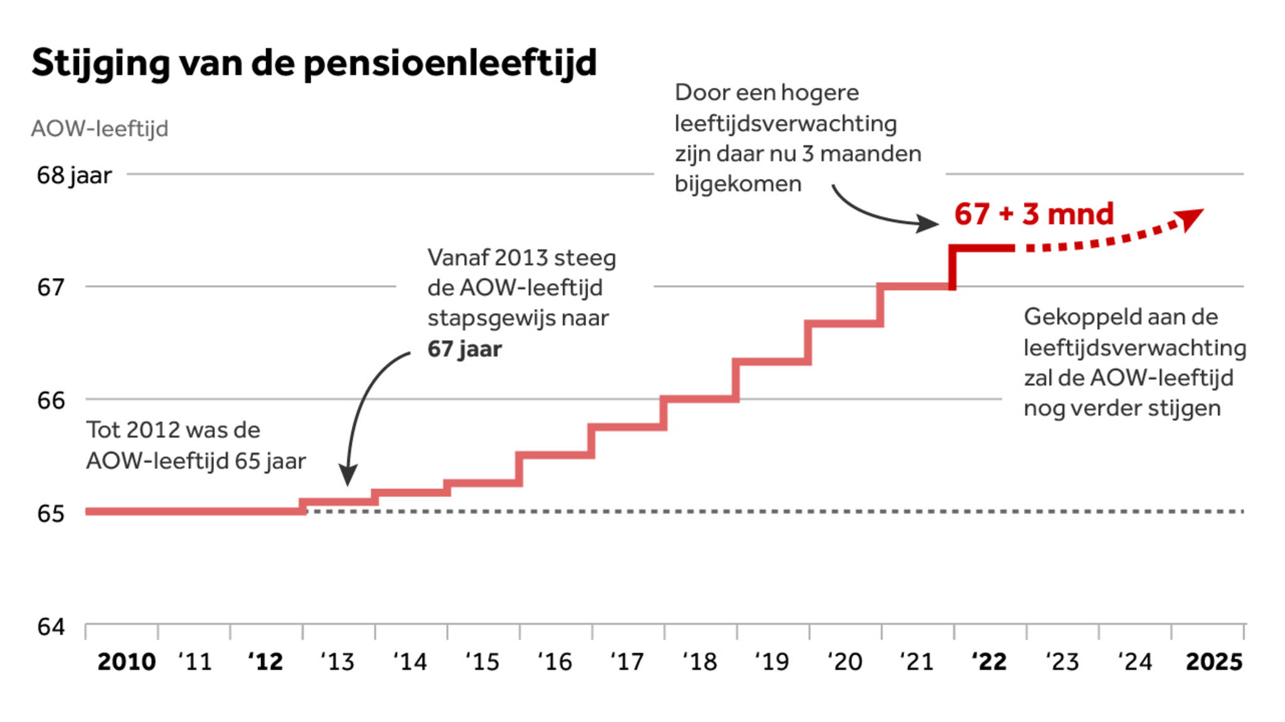

Slide 6
AOW 65 blijft geen 65
AOW-leeftijd
1957
Introductie AOW door minister van Sociale Zaken en Werkgelegenheid Suurhoff en premier Drees
65
2013
Met ingang van 1 januari 2013 wordt de AOW-leeftijd stapsgewijs verhoogd naar 67 jaar in 2021
65
2021
67
In 2022 wordt de AOW-leeftijd verder verhoogd naar 67 jaar en 3 maanden.
67 ¼
2022
2023
Vanaf 2023 wordt de AOW-leeftijd gekoppeld aan de levensverwachting
Bereken online de AOW-leeftijd voor Eva en Mark
Bron: svb.nl
Notes:
Moet je doorwerken tot je 67e? Voorbeeld van man die op 25e zijn vader verloor op 54 jarige leeftijd. Hij nam zich voor om op zijn 47e te stoppen met werken.
Hij had aandelen bij

Slide 7
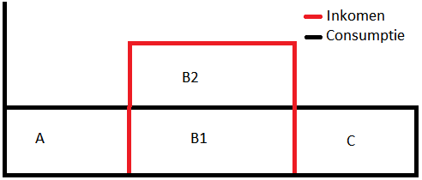
Pensioen sparen
25
65
Notes:
En daarbij komt dat ik het niet eens ben met wat RtH van het SLO citeert: Zij krijgen dan later als het ware hun betaalde premie terug. Er is namelijk géén relatie tussen betaalde premie en uitkering. De uitkering in alle gevallen even hoog: of iemand nu zijn hele leven de maximale premie heeft betaald , of iemand is pas vanaf z'n 40e betaald werk gaan verrichten of heeft zelfs nooit premie betaald. Iedereen krijgt uiteindelijk toch dezelfde AOW-uitkering. Dat zou een bijzondere manier van terugkrijgen zijn...
mvg, On (docent economie Amersfoort)

Slide 8
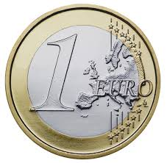
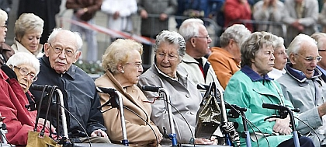
Omslagstelsel (AOW)
Werkende
betaald premie
Van deze premie wordt
direct een AOW
uitkering betaald.

Slide 10
Kapitaaldekkingsstelsel (Pensioen)
Werkende
betaald premie
Premie wordt
apart gezet
Premie wordt
Uitbetaald zodra
werkende
pensioenleeftijd
heeft bereikt.

Slide 11
Uitleg over: Effectenbeurs en aandelen
Nominale waarde
Beurskoers
Emissiekoers
Dividendrendement
Aandelenrendement
Koersrendement
Aan het einde van deze les kun je:
de handel in aandelen, obligaties, beleggingsfondsen en opties beschrijven.
Aandelen omschrijven en risico en rendement analyseren.
Notes:
Een optie is een afgeleid product (derivaat) en geeft het recht om een bepaald product tegen een vooraf vastgestelde prijs en tijdstip te kopen of te verkopen. De waarde van een optie is voornamelijk gebaseerd op de koers van de onderliggende waarde, de looptijd van het optiecontract en de volatiliteit. https://www.lynx.nl/kennis/artikelen/de-basis-voor-het-handelen-in-opties-deel-1/
Verschil tussen opties, futures en warrants
Future: Belangrijk verschil met een optie en een warrant is dat er geen spraken is van een recht maar van een plicht een plicht is te kopen of te verkopen.
Warrant: Het belangrijkste verschil tussen beiden is dat opties door de beurs geïntroduceerd worden en warrants worden door een onderneming / financiële instelling uitgegeven.
Een broker is een bedrijf dat handelen in aandelen, valuta en grondstoffen mogelijk maakt.
AEX: 25 grootste fondsen gerangschikt naar handelsomzet van het aandeel. Grofweg: de gemiddelde koers van een aandeel keer het verhandelde volume.
Wegingsfactor op basis van marktkapitalisatie van de vrij verhandelbare aandelen.
De AEX-index is de totale beurswaarde van de fondsen die deel uitmaken van deze index gedeeld door een getal (de divisor)

Slide 12
Vermogensmarkt
Balans Credit
Openbare kapitaalmarkt
Permanent
vermogen
EV - Aandelen
LVV - Obligatielening
- Hypothecaire lening
- Onderhandse lening
KVV - Crediteuren
- Rekening courant
Kapitaalmarkt
(Looptijd > 1 jaar)
Tijdelijk
vermogen
Onderhandse kapitaalmarkt
Geldmarkt
(Looptijd < 1 jaar)
EV = Eigen vermogen
LVV = Lang vreemd vermogen
KVV = Kort vreemd vermogen

Slide 13
Beleggen voor de opbrengst
Aandelen
Obligaties
Eigendomsbewijs
Schuldbewijs
Beloning is dividend (winst)
Beloning is rente
Risicohoudend
Risicomijdend
Verkoopbaar via de beurs
Verkoopbaar via de beurs
Prijs noem je de koers
Prijs noem je de koers

Slide 14
Beurskoers
Emissiekoers
Nominale waarde
Intrinsieke waarde
Welke functie heeft de nominale waarde?
Het uit te keren dividend is een percentage van de nominale waarde.
Welk belang heeft een ondernemer bij een stijgende beurskoers?
Directie wordt er op afgerekend. Bonus is gerelateerd aan de beurskoers.
Als de beurskoers hoog is dan kan de onderneming haar aandelen in portefeuille in de toekomst ook voor veel geld verkopen.
Is de emissiekoers hoger of lager dan de beurskoers?
Lager, anders koopt men de aandelen gewoon via de beurs.
Notes:
Aantekening:
Geef bij ieder begrip/koers/waarde een korte omschrijving
Noteer de vragen en de antwoorden achteraf

Slide 15
Opties

Slide 16
Uitleg over: Obligaties en beleggingsfondsen
Aan het einde van deze les kun je:
Obligaties en beleggingsfondsen omschrijven en risico en rendement analyseren.
Notes:
Legende: Sessa (india) is uitvinder van schaakbord en de koning beloofde de uitvinder een beloning die hij zelf mocht uitkiezen. Boeren (pionnen) en adel (stukken) moeten als een eenheid samenwerken was de les.
Sessa vroeg de hand van zijn dochter Deheane, maar de koning smeekte om een andere beloning.
Sessa vroeg toen op veld één een graankorrel en op veld twee twee graankorrels en veld drie vier graankorrels. Etc.
Is meer dan 18 triljoen graankorrels.

Slide 17
BELEGGEN OP DE BEURS Een aantrekkelijk alternatief?
Jaarrente spaarrekening
2013
2014
2015
2016
2017
1,7%
1,4%
1,05%
0,65%
< 0,5%
Jaarrendement Nederlandse beurs
2013
2014
2015
2016
2017
17%
6%
4%
9%
13%
Maar ook, 2008: -52%
Bron: Spaarrente.nl, Wikipedia, koersontwikkeling exclusief dividend

Slide 18
Wat is een aandeel?
Een bewijs van eigendom van een bedrijf
Nominale waarde: de waarde zoals die in de statuten van een onderneming staat vermeld (zegt niets over de werkelijke waarde)
Beurskoers: de marktprijs van een aandeel, die tot stand komt door vraag en aanbod
Voordelen
Kans op een hoog rendement (afhankelijk van het bedrijfsresultaat)
Zeggenschap: aandeelhouder is mede-eigenaar en mag meebeslissen over het beleid van de onderneming
Nadelen
Hoog risico: bij een faillissement van de onderneming krijgt de aandeelhouder als laatste z’n geld terug
Hoge transactiekosten (bij aan- en verkoop van aandelen)

Slide 19
Wat is een obligatie?
Een bewijs van deelname aan een langlopende lening, uitgegeven door een onderneming of de overheid
Nominale waarde: de waarde zoals die in de statuten van een onderneming staat vermeld (zegt niets over de werkelijke waarde)
Beurskoers: de marktprijs van een obligatie, bepaald door de marktrente
Voordelen
Een lager risico dan bijvoorbeeld aandelen
Je krijgt een vaste rente
Bij een faillissement van de onderneming heb je voorrang op de aandeelhouders om je geld terug te krijgen
Nadelen
Mogelijk een lager rendement dan aandelen (rente is vast en onafhankelijk van bedrijfsresultaat)
Meer risico dan een spaarrekening (kans bestaat dat je je geld niet terugkrijgt)

Slide 20
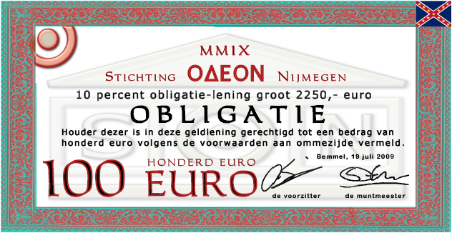
Obligatie = bewijs van deelname in een obligatielening, uitgegeven door overheid of onderneming
Nominale waarde : bedrag dat op de obligatie staat vermeld.
Rente opbrengst
Geïnvesteerd vermogen
Rendement op obligatie = X 100
Gemiddelde rente op de kapitaalmarkt: 6%
Marlieke wil de obligatie van mij kopen voor € 100,--. Ga ik hiermee akkoord?

Slide 21
Obligatie = bewijs van deelname in een obligatielening, uitgegeven door overheid of onderneming
Nominale waarde : bedrag dat op de obligatie staat vermeld.
Rente opbrengst
Geïnvesteerd vermogen
Rendement op obligatie = X 100
Gemiddelde rente op de kapitaalmarkt: 6%
Stel dat de obligatie nog een looptijd heeft van 2 jaar. Voor welk bedrag zal ik de obligatie aanbieden?

Slide 22
Wat is een beleggingsfonds?
Waarom is advies over fondsen zinloos?

